Slide 1
What is SQL?

Slide 2
روش تعامل با دیتابیس
structured data language (SQL)

Slide 3
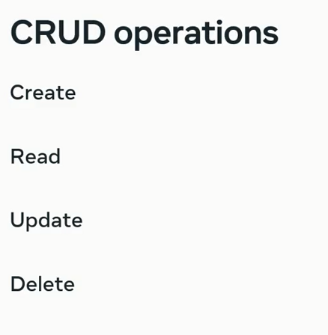
کارهای معمول بر دیتابیس

Slide 4
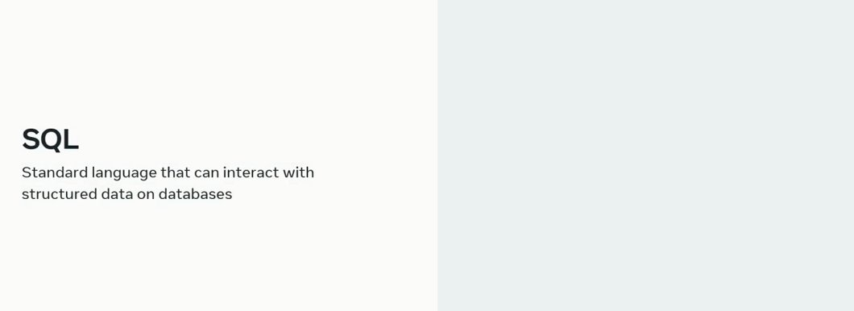

Slide 5
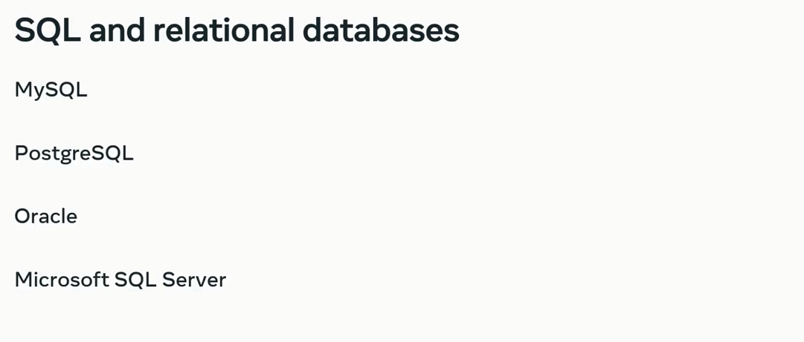
SQL می‌تواند با دیتابیس‌های زیر (و بیشتر) صحبت کند

Slide 6
یک دیتابیس چگونه دستورات SQL را می‌خواند یا تفسیر می‌کند؟

Slide 7
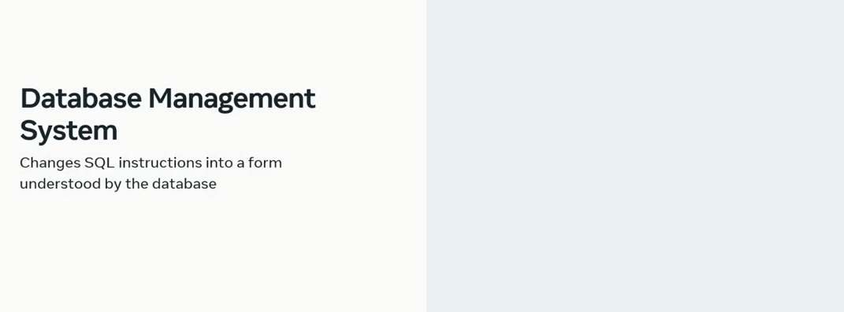
دیتابیس این کار را توسط DBMS انجام می‌دهد

Slide 8
SQL
DBMS

Slide 9
SQL usage

Slide 10
فرض کنید برای ایجاد دیتابیس دانشگاه استخدام شده‌اید

Slide 11
نیاز دارید برای بخش‌های متفاوت table ایجاد کنید

Slide 12
+ خواندن و نوشتن + ویرایش (در هنگام تغییر)

Slide 13
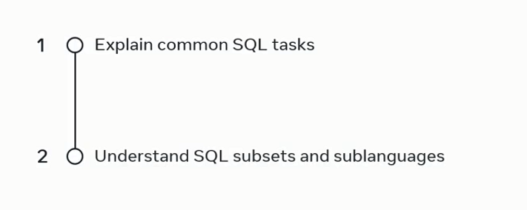
SQL + CRUD operations

Slide 14
CRUD operations
Create
Read
Update
delete

Slide 15
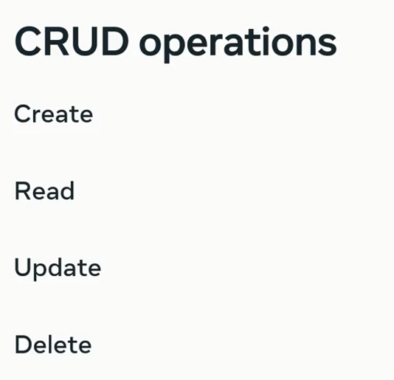

Slide 16
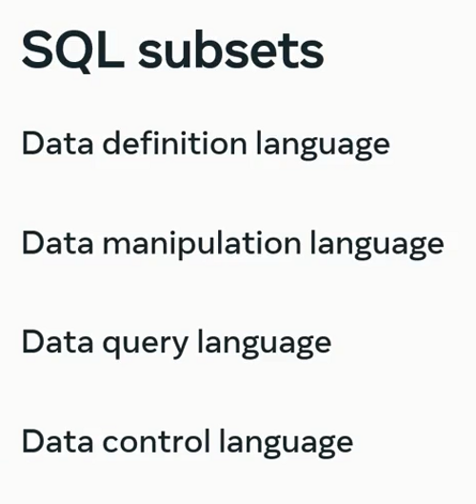
غیر از CRUD
بستگی به زبان یا کار مورد نظر به بخش‌های زیر تقسیم می‌شود:
(subsections – sub languages)

Slide 17
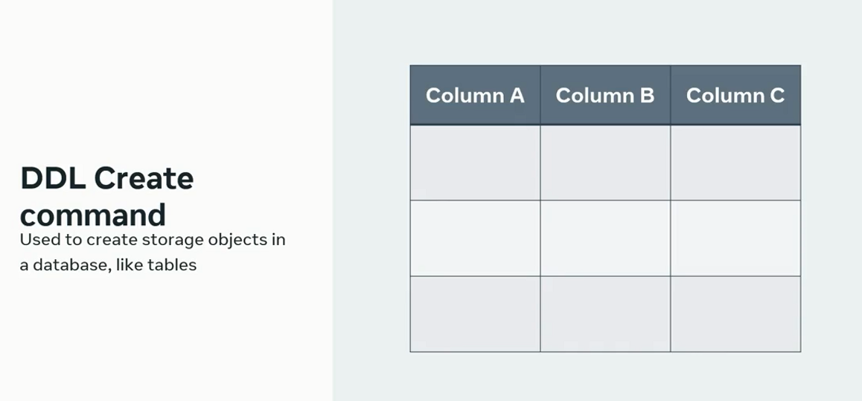
DDL برای ایجاد table کمک می‌کند.
CREATE

Slide 18
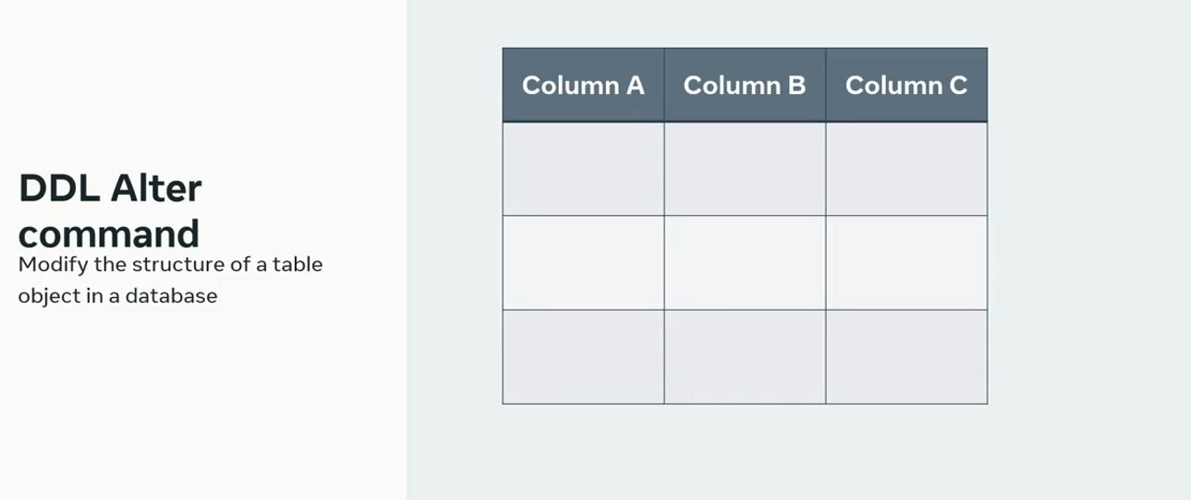

Slide 19
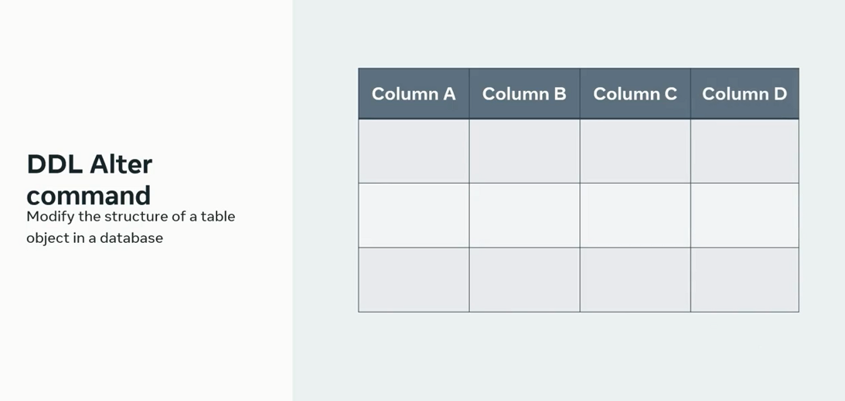

Slide 20
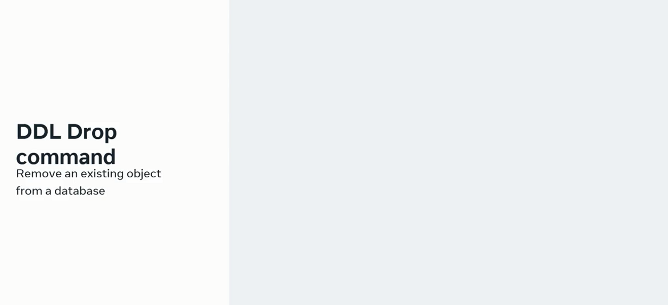

Slide 21
DML
Data Manipulation Language

Slide 22
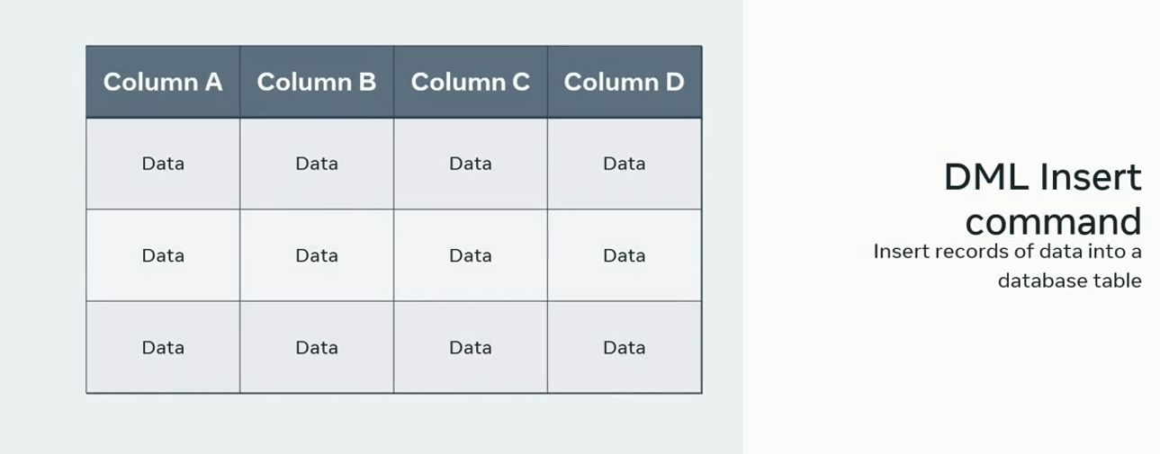

Slide 23
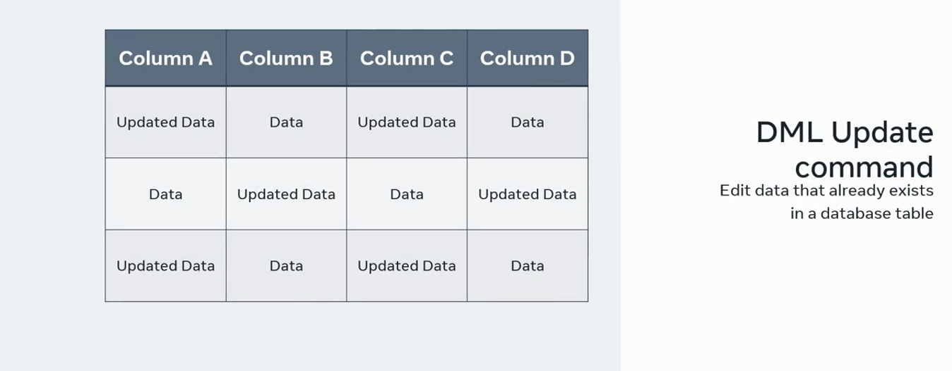

Slide 24
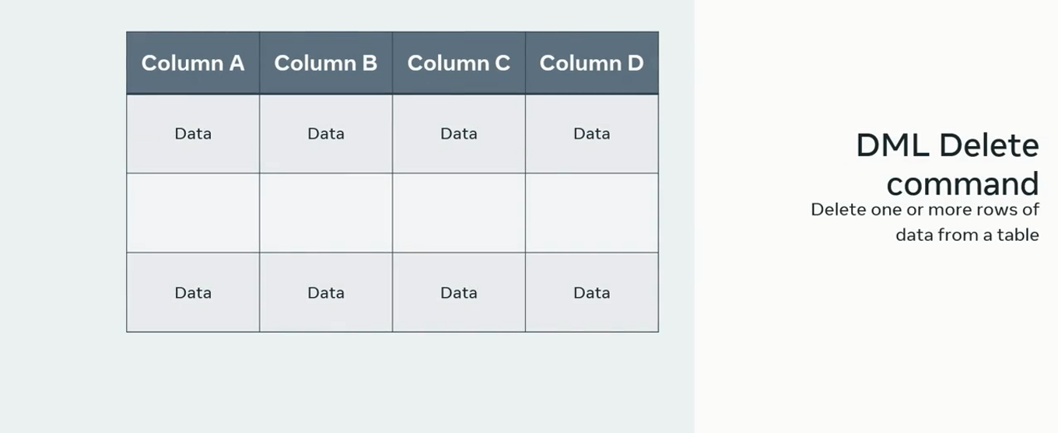

Slide 25
Read/Retrieve?

Slide 26
DQL Data query Language

Slide 27
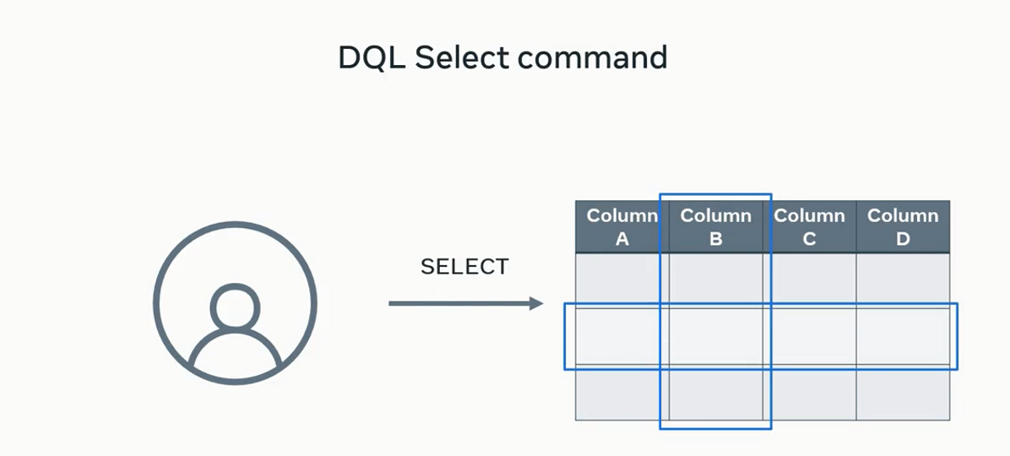

Slide 28
می‌توان با SELECT داده‌های یک یا چند table را گرفت

Slide 29
DCL
Data Control Access

Slide 30
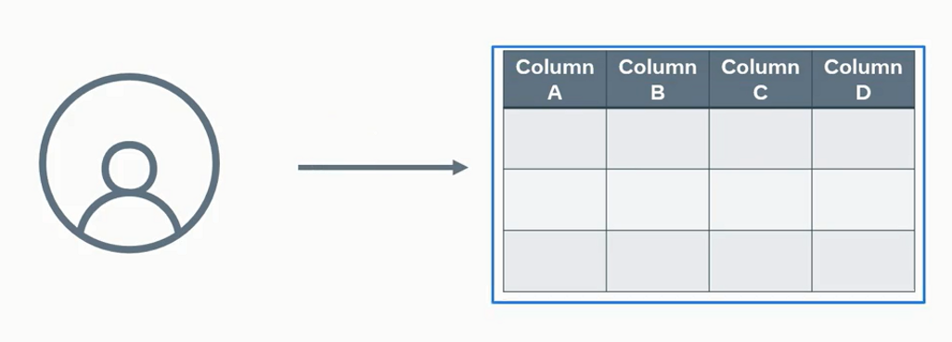
Grant Access DDL Commands

Slide 31
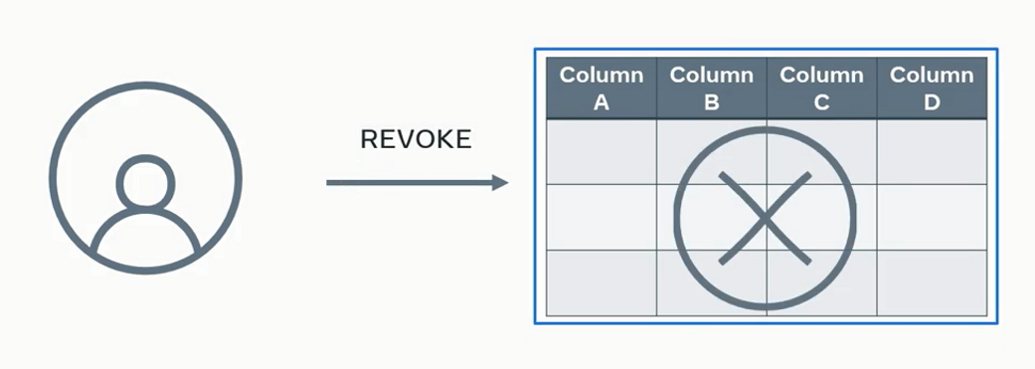
REVOKE DDL Commands

Slide 32
Advantages of SQL

Slide 33
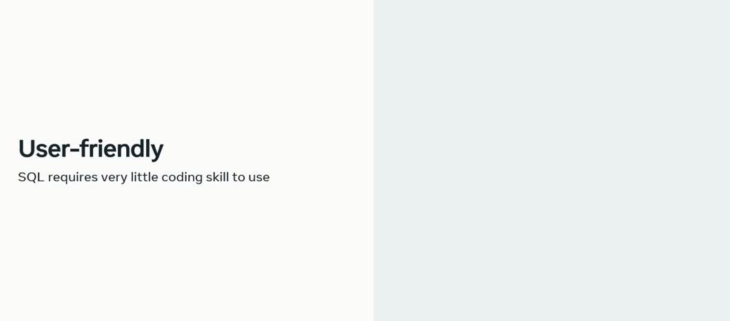
فقط به کوئری نیاز داریم

Slide 34
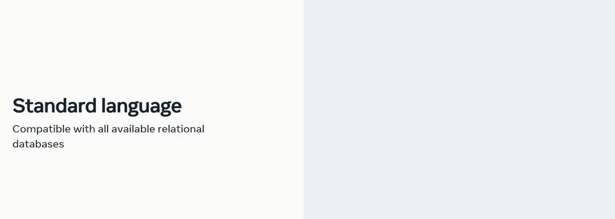
زبانی استاندارد است و با همه‌ی دیتابیس‌های رابطه‌ای کار می‌کند

Slide 35
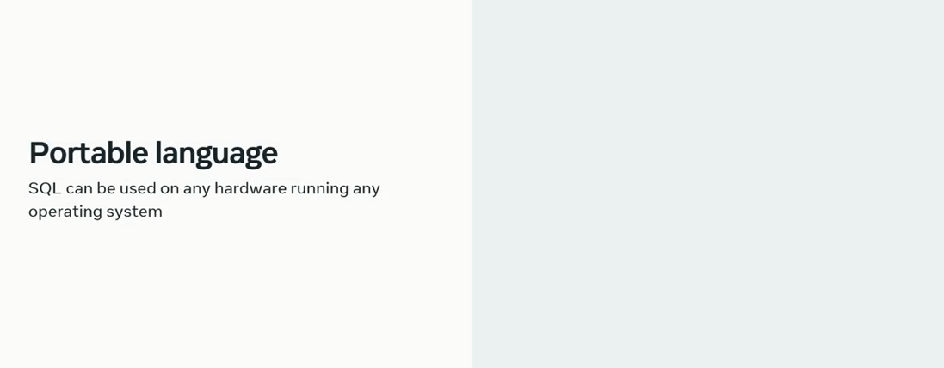
تقریبا روی هر سیستمی کار می‌کند.

Slide 36
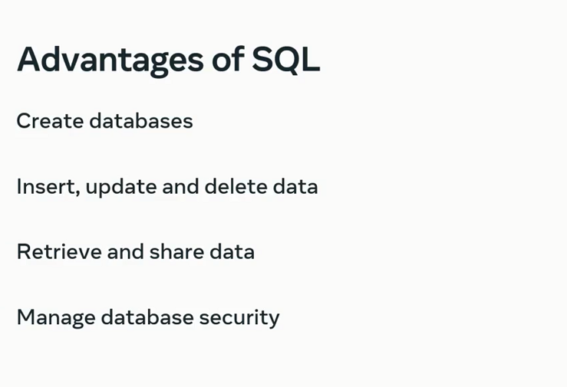

Slide 37
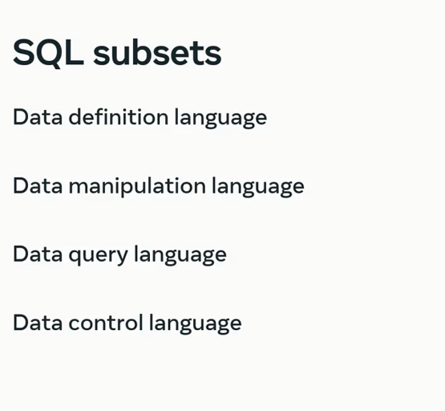
این کار توسط زیرمجموعه‌های زیر ممکن شده است

Slide 38
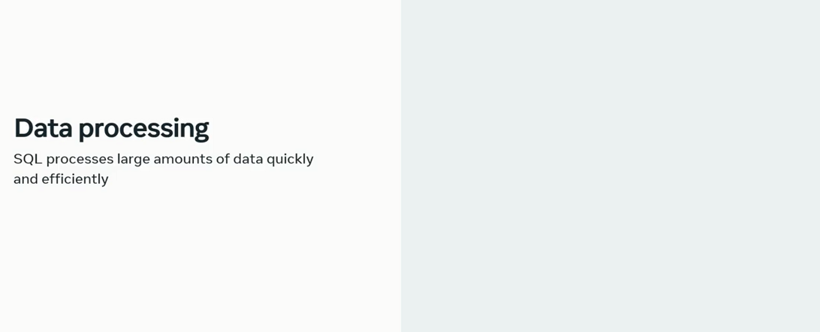

Slide 39
SQL syntax introduction

Slide 40
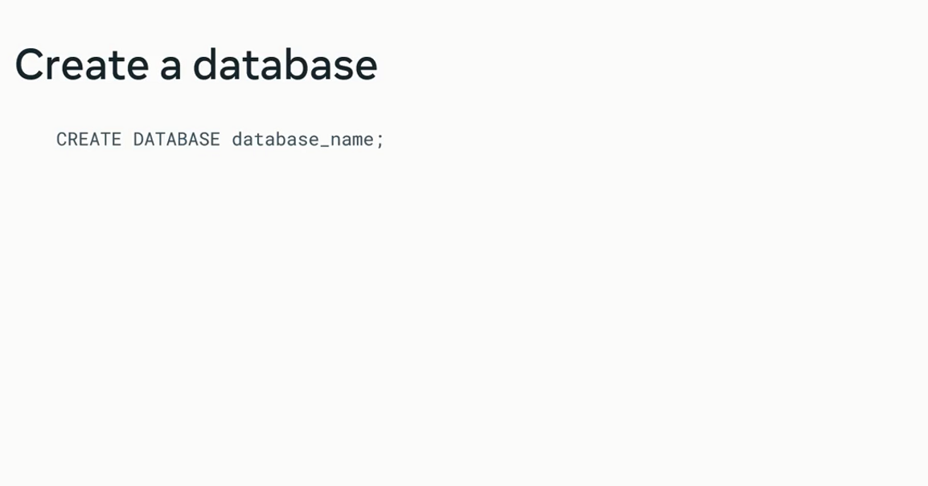

Slide 41
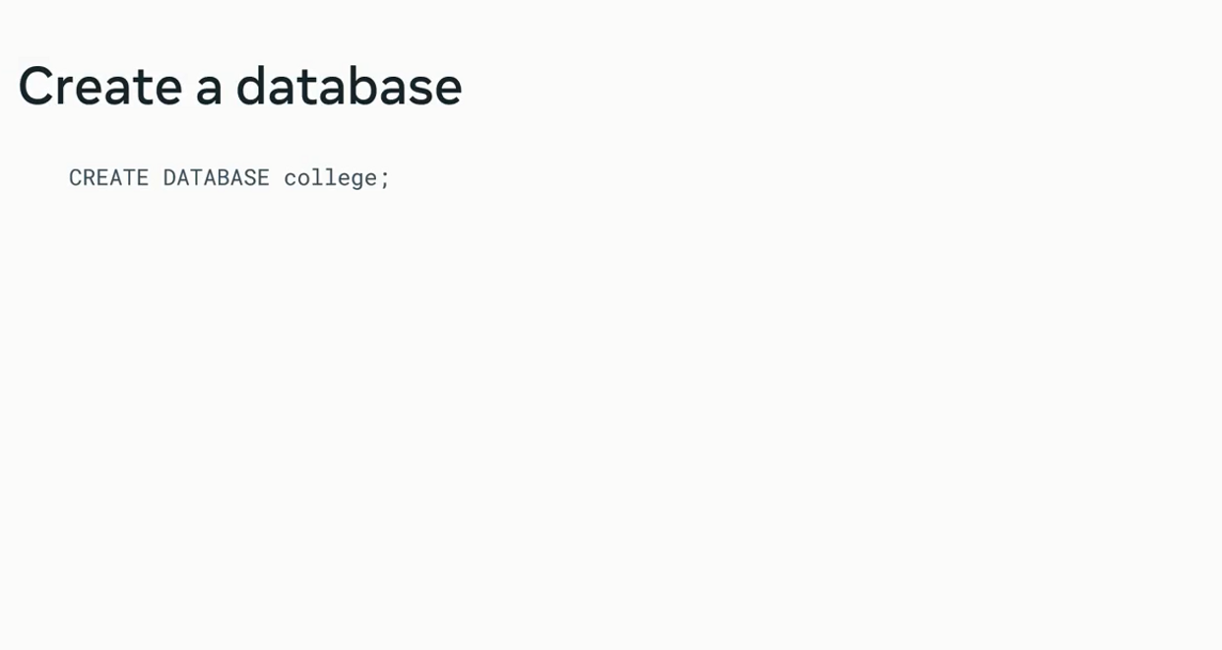

Slide 42
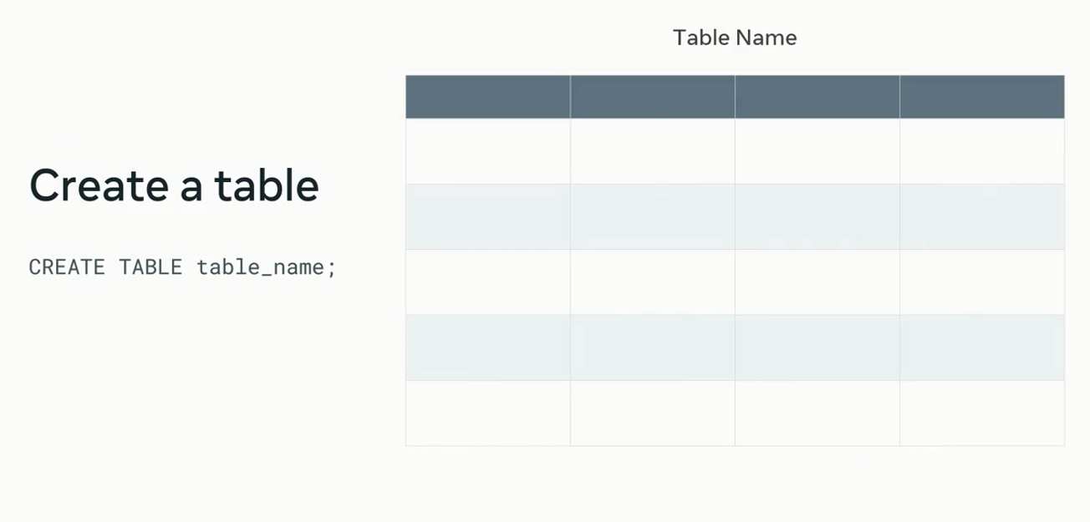

Slide 43
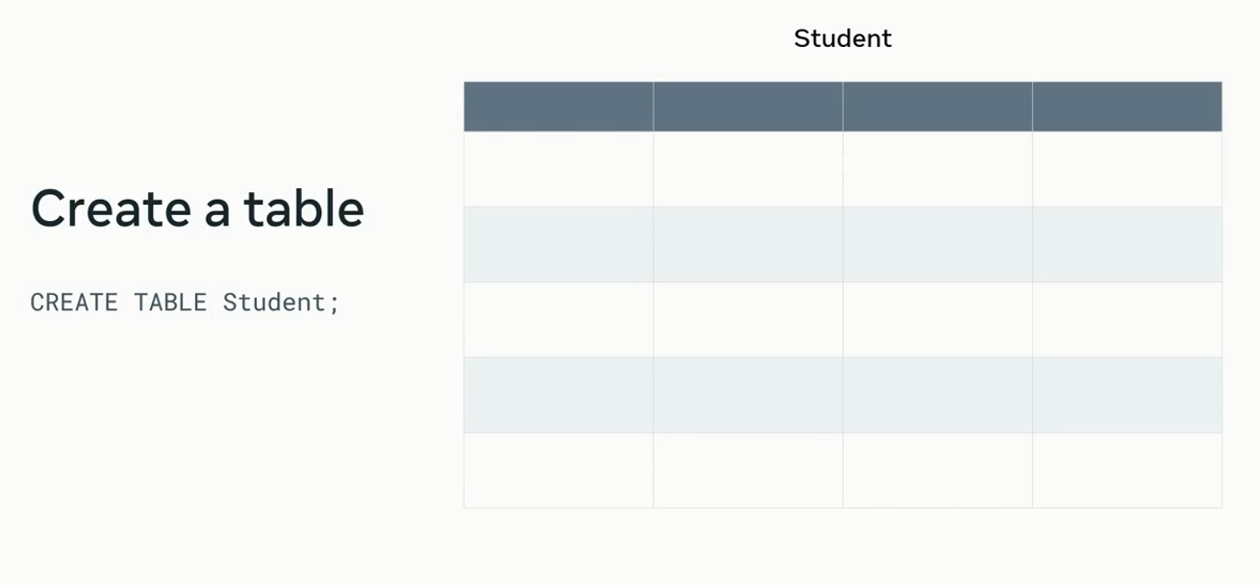

Slide 44
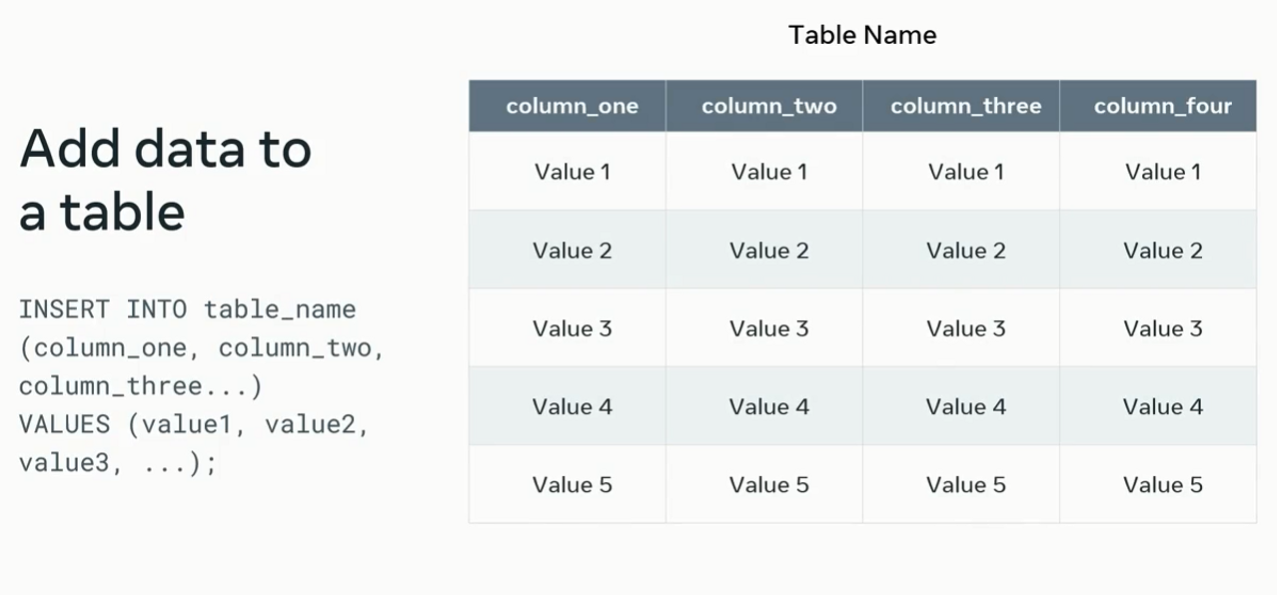

Slide 45
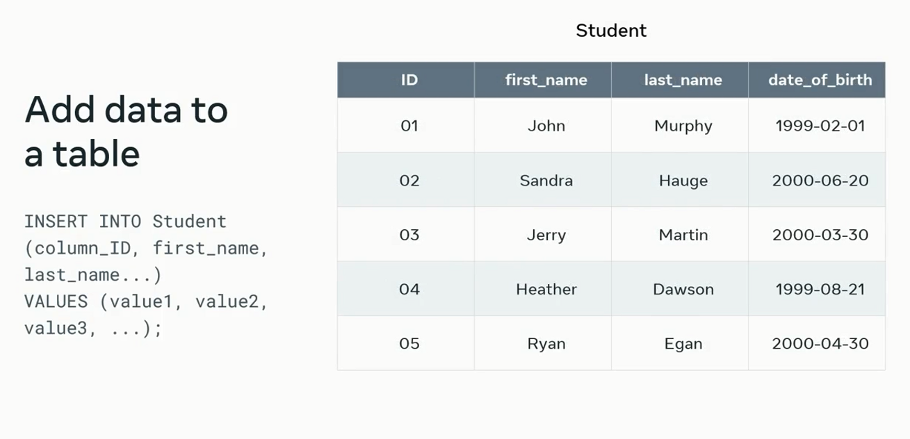

Slide 46
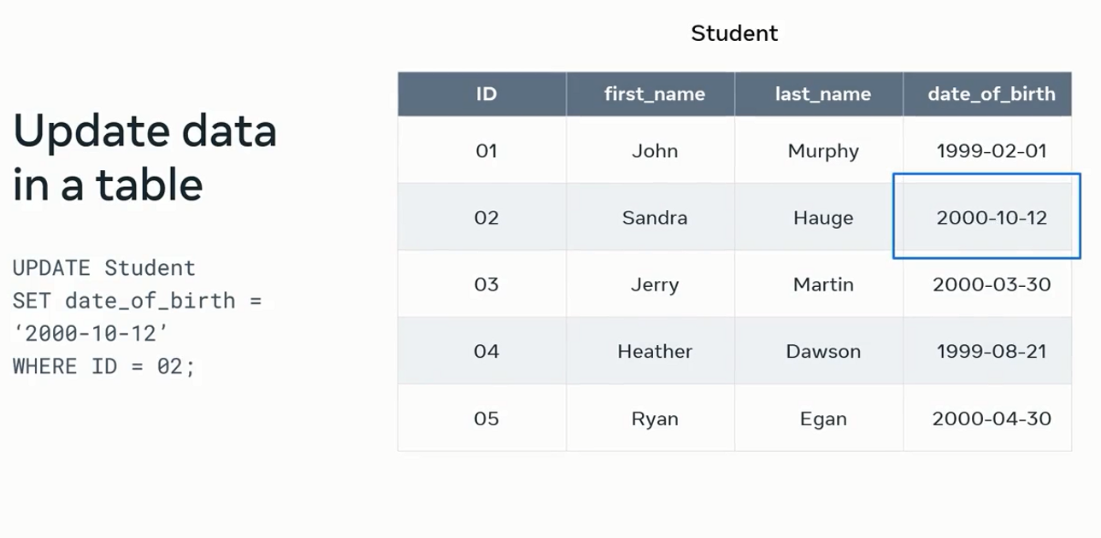

Slide 47
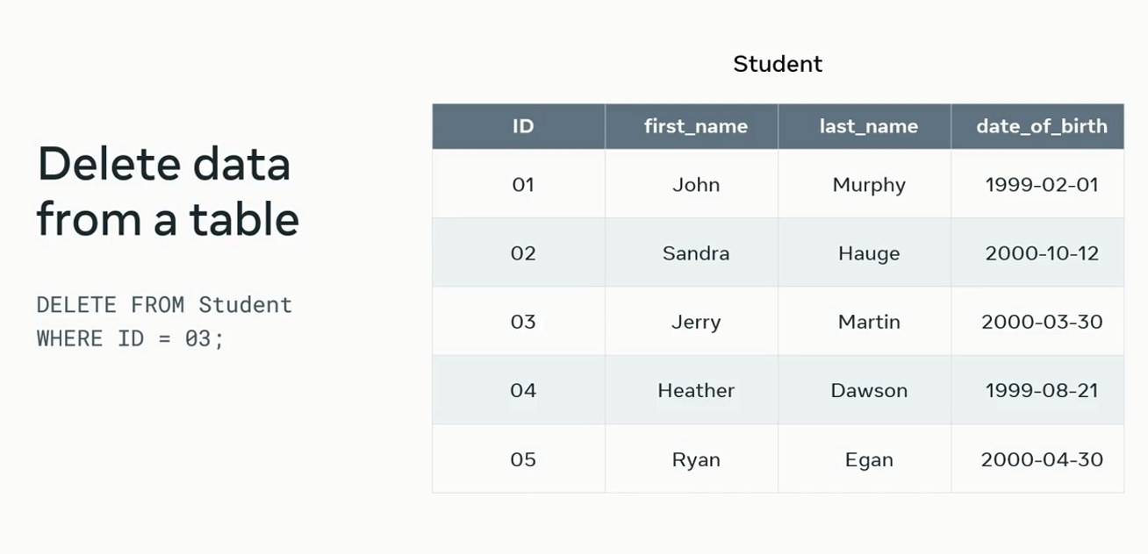

Slide 48
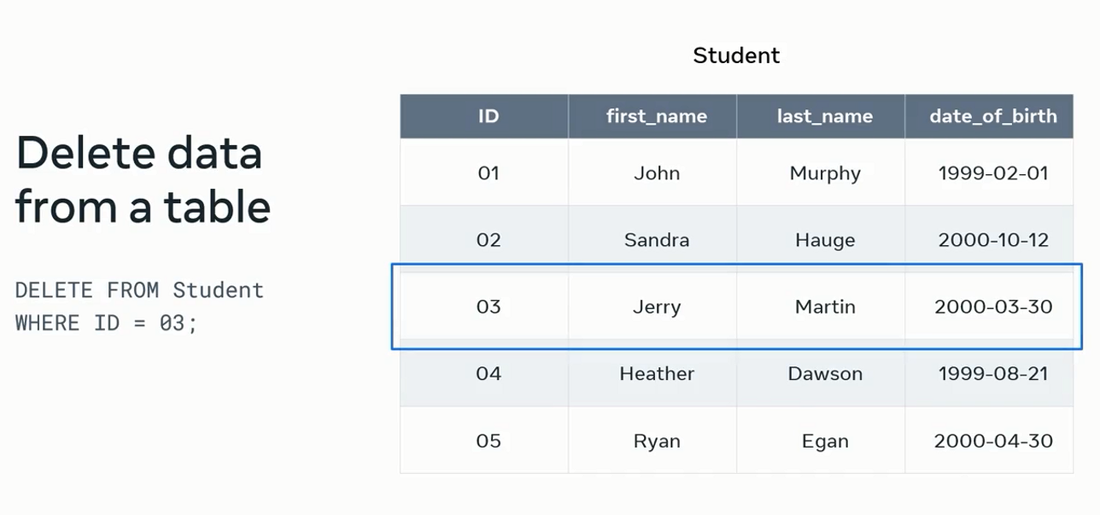

Slide 49
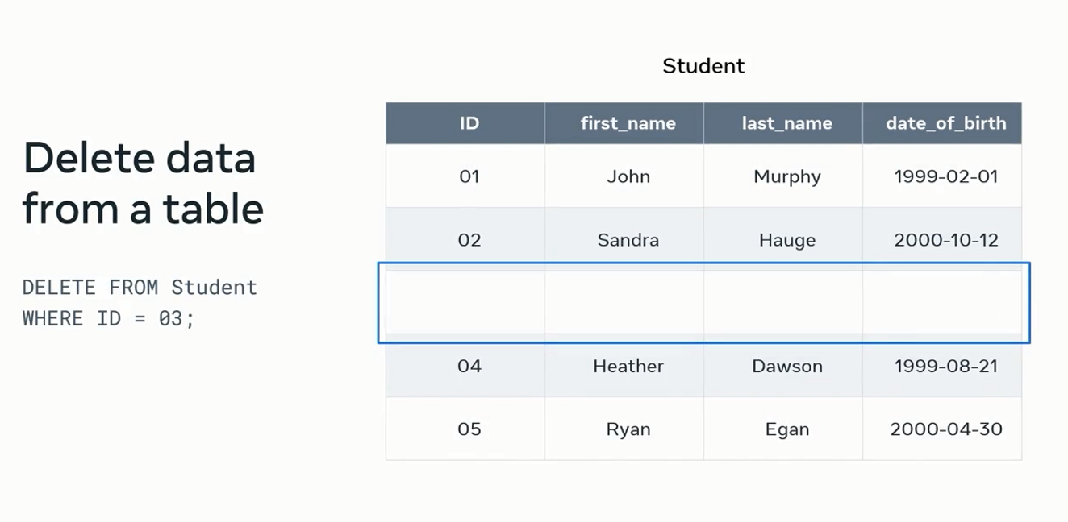

Slide 50
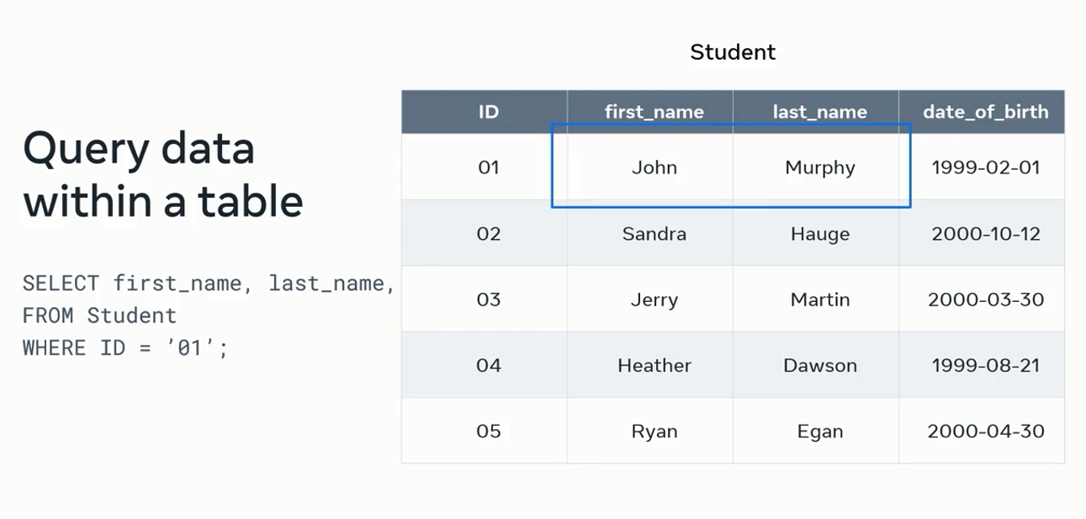

Slide 51
What are table in databases?

Slide 52
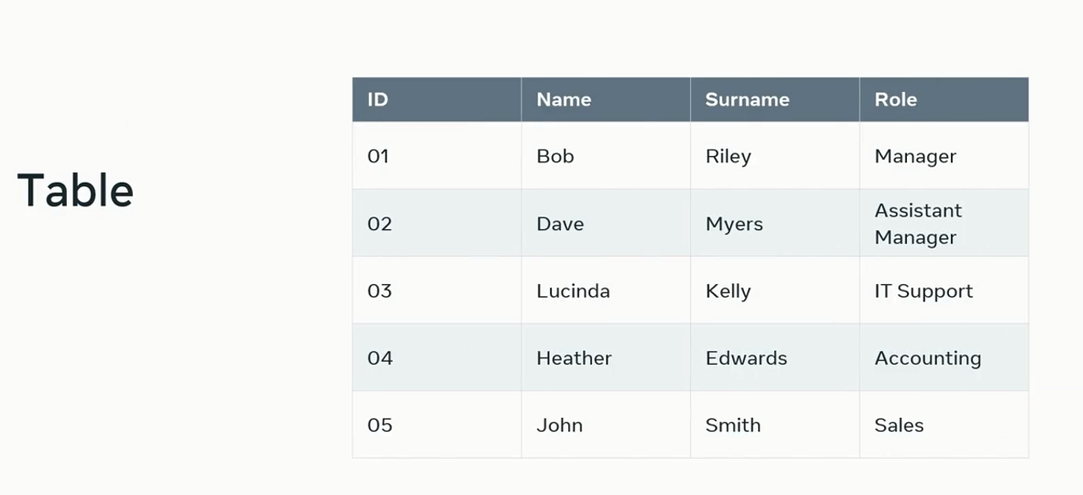

Slide 53
Tables stored in the database Tables called relations

Slide 54
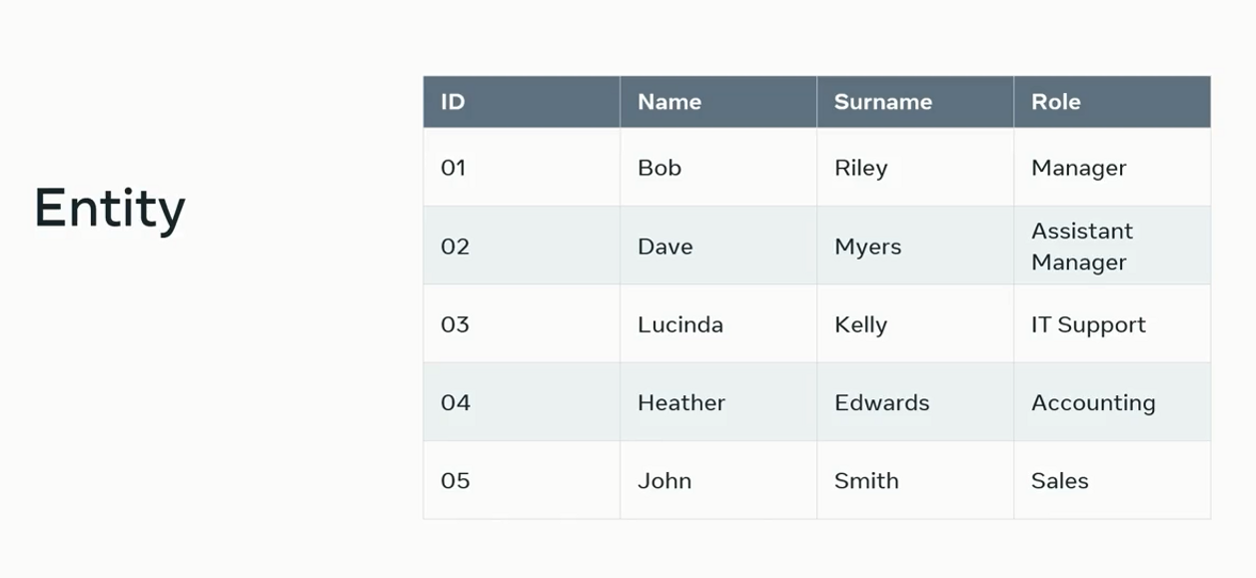
table also known as Entity

Slide 55
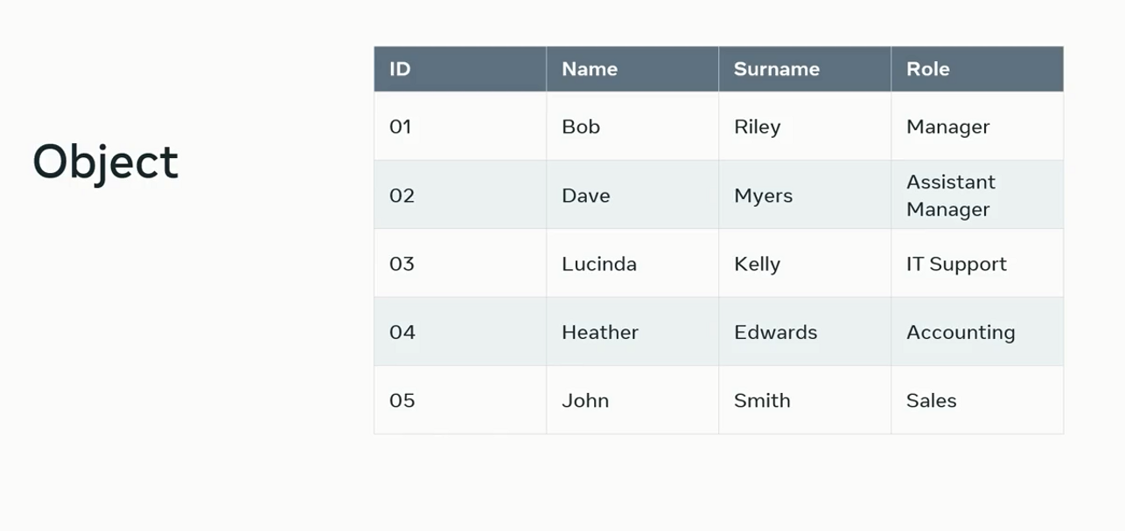
in object oriented database (OODB) its also known as: Object

Slide 56
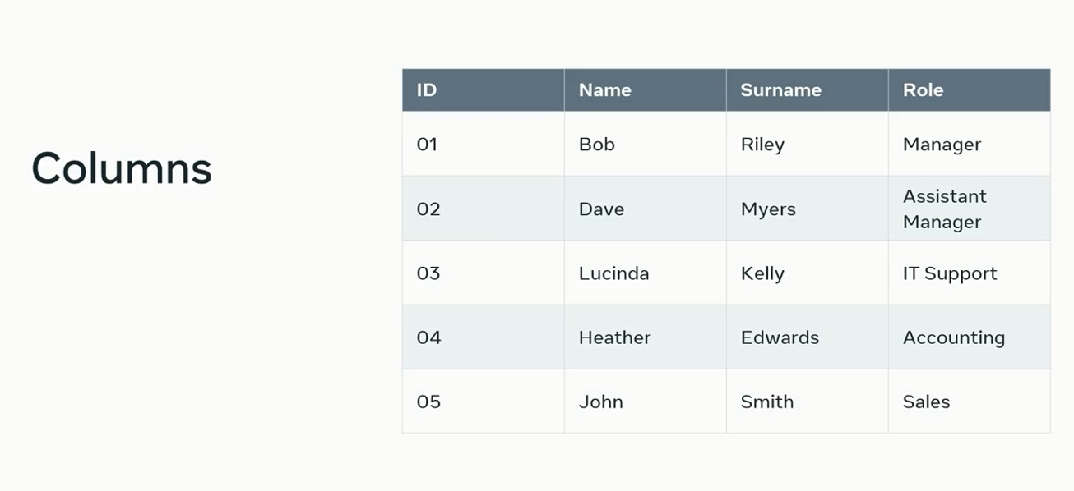
within every table is columns, also known as fields or attributes

Slide 57
Each column or fields has a:
unique name
Data type

Slide 58
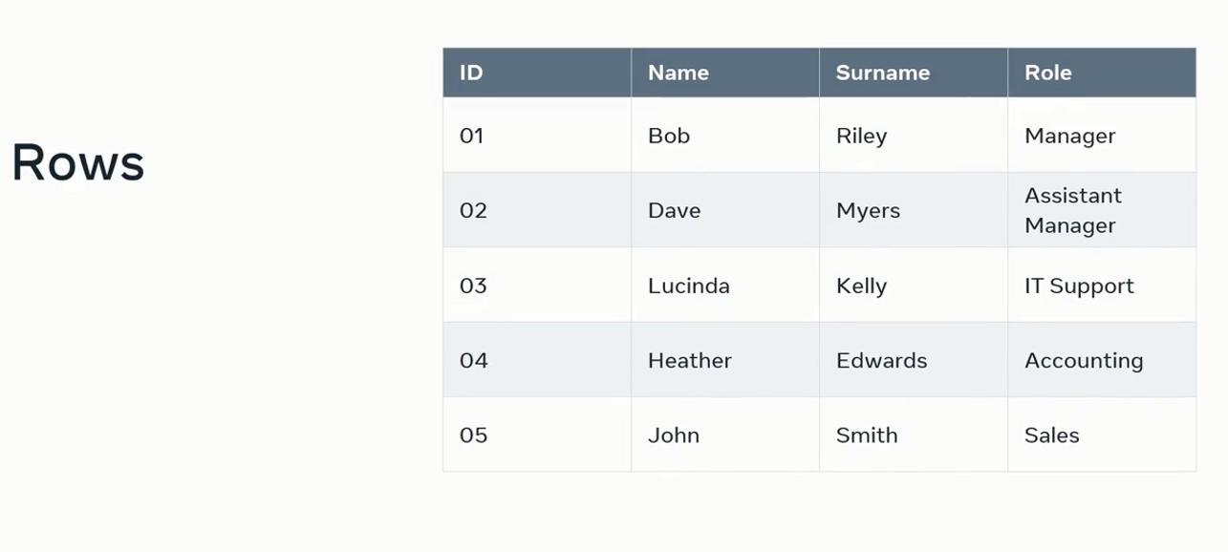
Record

Slide 59
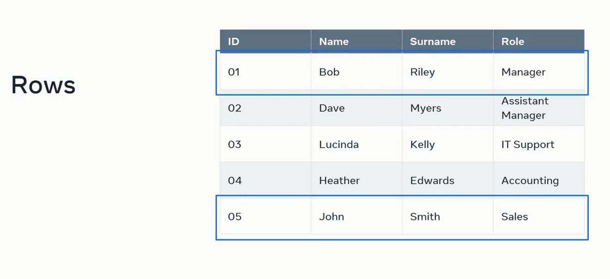

Slide 60
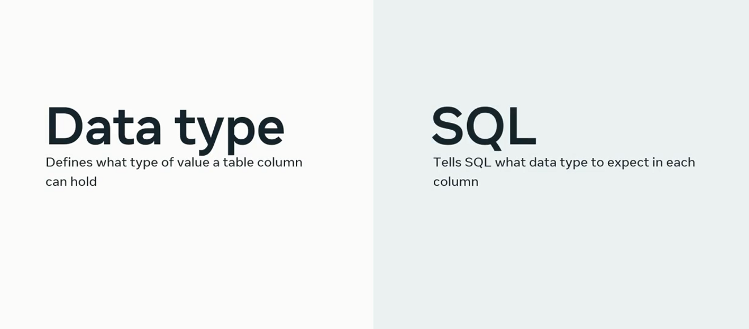

Slide 61
نوع داده به دیتابیس بستگی دارد، access – MySQL – SQL server هر کدام انواع خود را دارند.

Slide 62
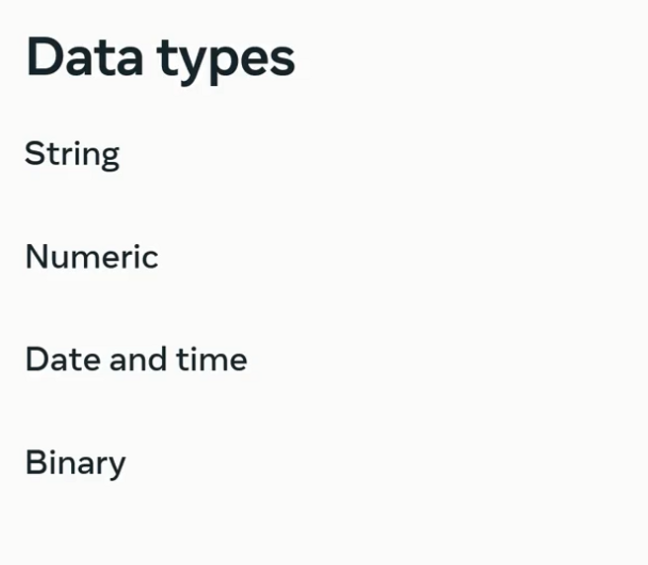
انواع داده‌های موجود به طور کلی:

Slide 63
مفهوم مهم دیگر: Domain اینکه داده‌هایی که هر فیلد دریافت می‌کند درخور آن نوع باشد. در جایی که عدد می‌گیرد عدد وارد کنیم هر کدام از Domainها می‌بایست: طول محدوده مقدار و.. را داشته باشند که تعیین کنند چه مقداری مجاز است

Slide 64
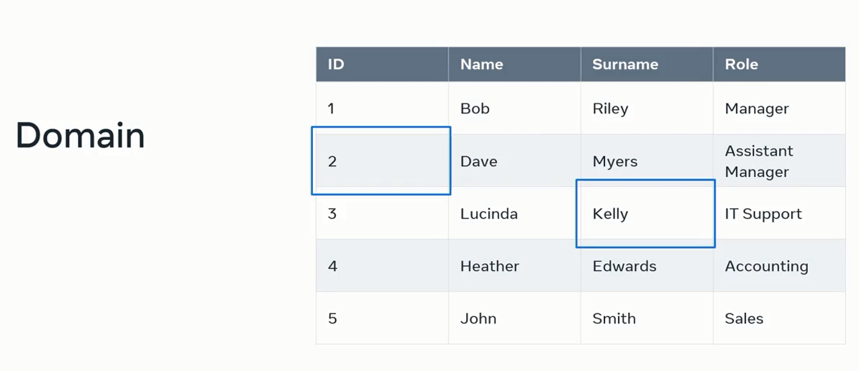

Slide 65
4. Types of keys in a database table

Slide 66
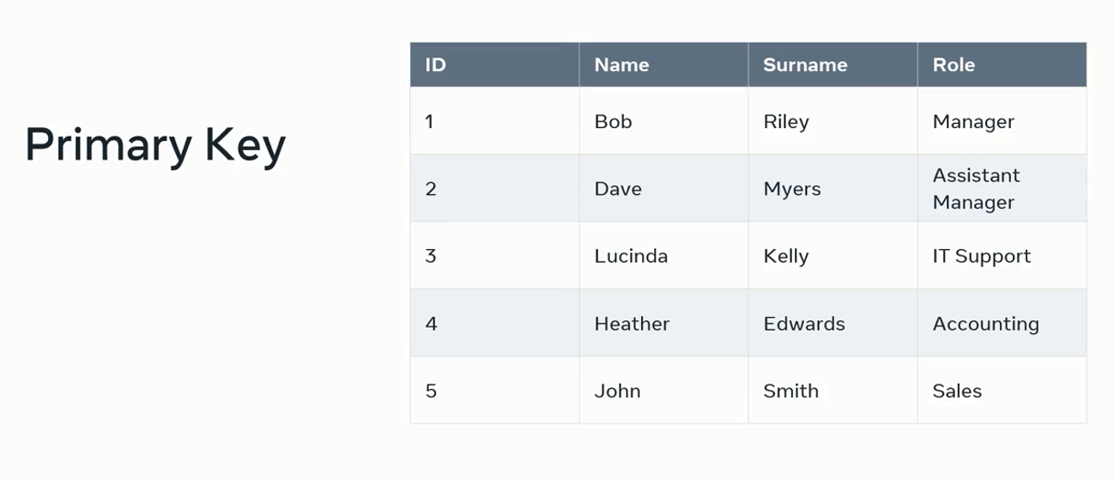
ستون یکتای یک جدول را می‌توان با Primary Key تعیین نمود

Slide 67
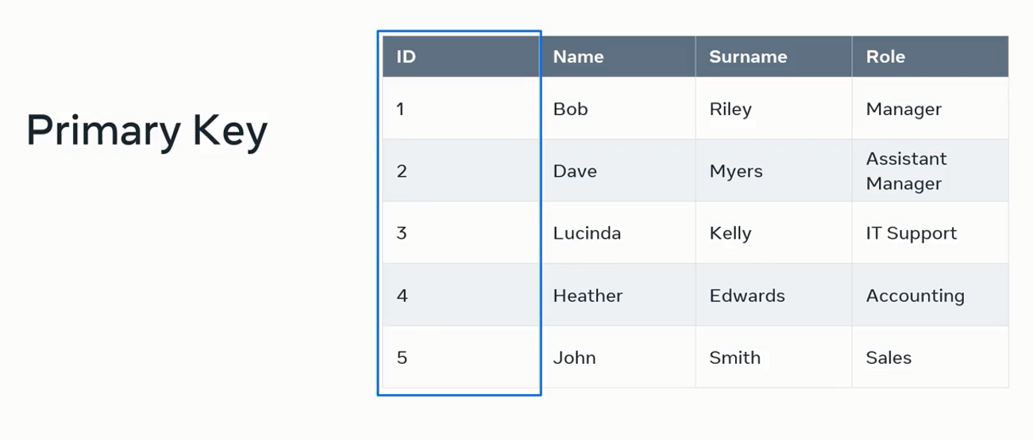
بقیه ستون‌ها ممکن است تکراری باشند

Slide 68
همچنین می‌توان ترکیبی از چند ستون را به عنوان یک
primary key در نظر گرفت (در حالتی که یک ستون یکتا نداریم)

Slide 69
Types of keys in a database table

Slide 70
برای مثال سه جدول که لیگی را دنبال می‌کنند را بررسی می‌کنیم

Slide 71
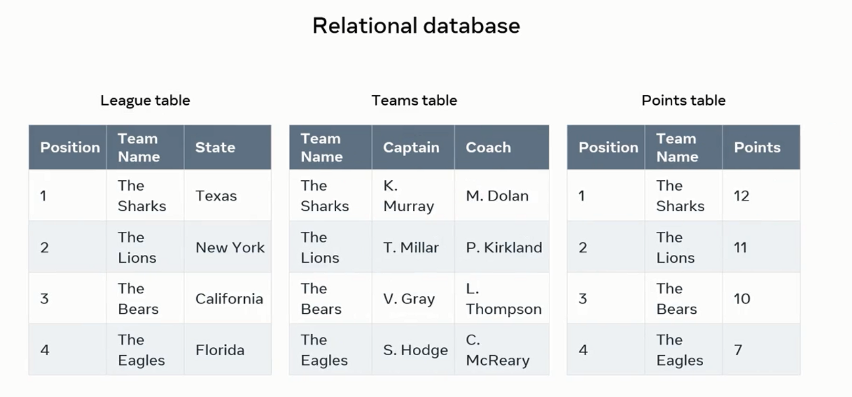

Slide 72
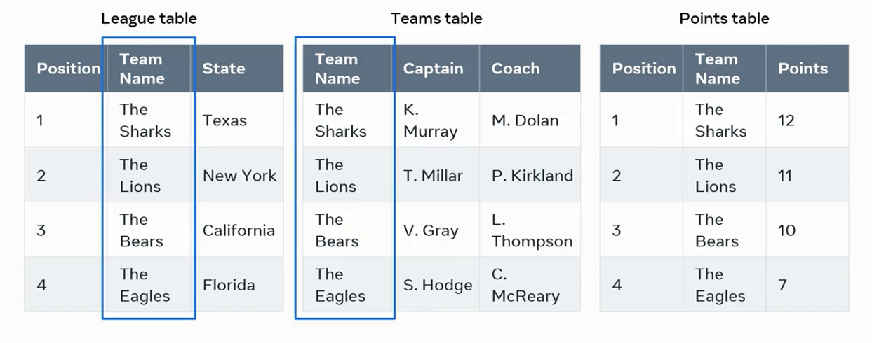

Slide 73
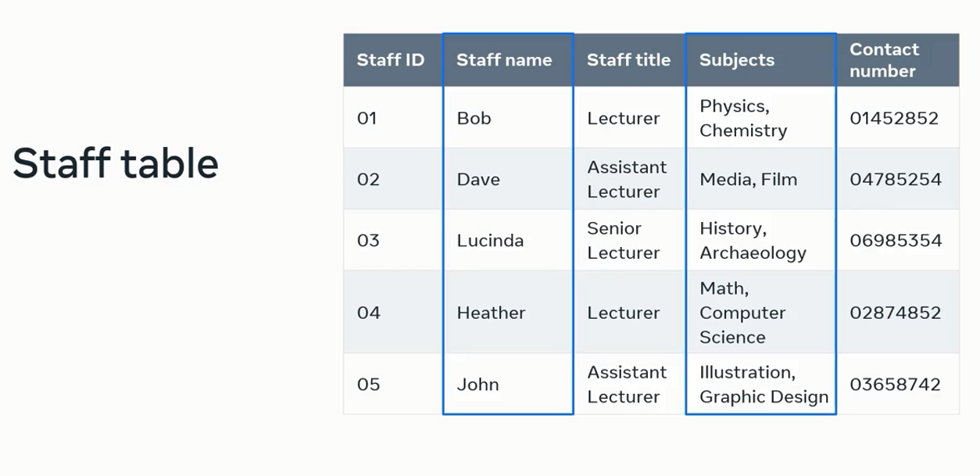
single value
multi value

Slide 74
در طراحی دیتابیس می‌بایست از ایجاد multi-value اجتناب کرد

Slide 75
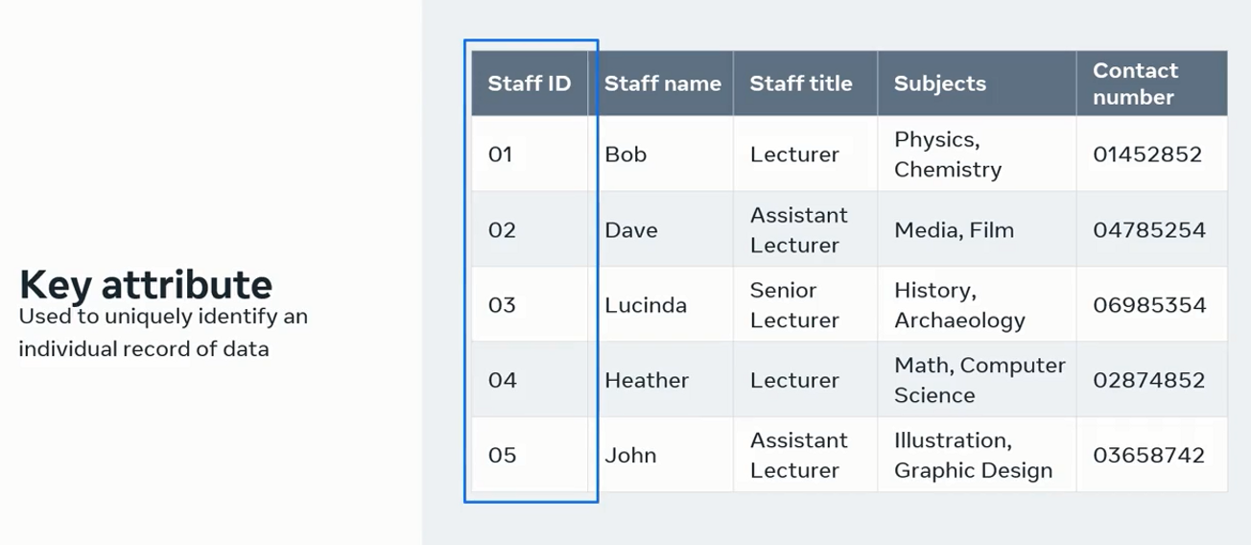

Slide 76
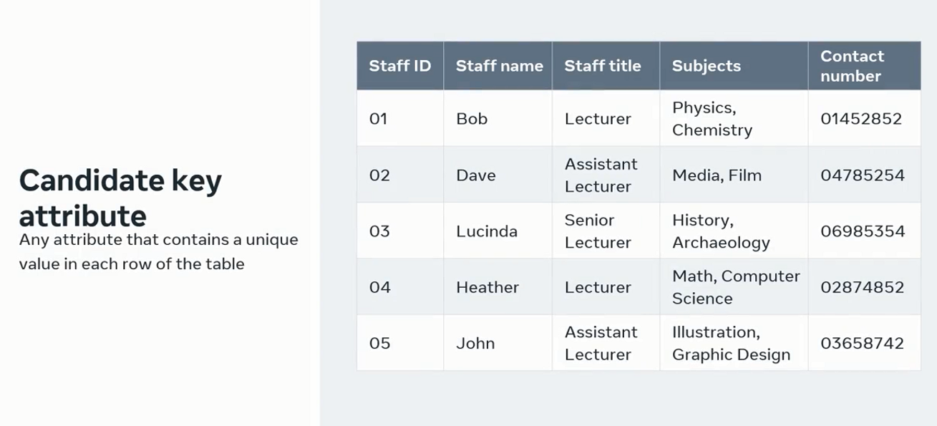

Slide 77


Slide 78


Slide 79


Slide 80


Slide 81

کلید یکتایی که به عنوان کلید اصلی انتخاب نشده است

Slide 82

Staff ID می‌تواند foreign key نیز باشد.

Slide 83
Module Summary - Basic Database Structure

Slide 84


Slide 85


Slide 86


Slide 87


Slide 88


Slide 89


Slide 90


